Slide 1

Adolescencia. Estilos de Aprendizaje. Proyecto de vida. Orientación Vocacional

Slide 2
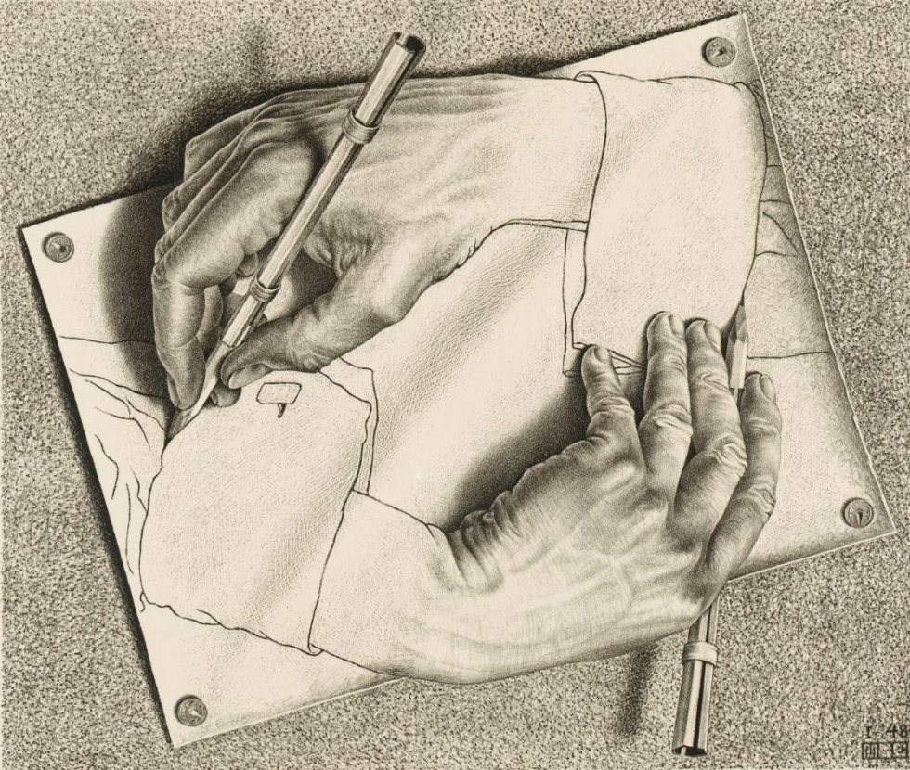
Adolescencia.

Slide 3

Adolescencia.
Periodo de transición entre niñez y edad adulta. Comienza con la pubertad, que es el proceso que lleva a la madurez sexual. Los cambios biológicos que indican el final de la niñez producen un rápido crecimiento en estatura y peso y logro de la madurez sexual.

Slide 4

Pubertad.
Comienza 2 años antes en las niñas y dura 4 años. Inicia entre los 9 y 10 años y termina a los 12 o 14 años
Los niños entran a la pubertad entre los 12 y 13 años y alcanzan la madurez sexual a los 14 y 15 años.
Puede empezar antes o después, dependiendo de la persona.

Slide 5

Cambios en la Pubertad.
Mujeres
Emergencia de los pechos
Aparición del vello púbico
Ensanchamiento de caderas
Estirón en el crecimiento
Primer periodo menstrual

Slide 6

Cambios en la Pubertad.
Varones
Crecimiento de los testículos
Crecimiento del pene
Primera aparición del vello púbico
Primera eyaculación
Estirón en el crecimiento
Cambios en la gravedad de la voz
Aparición de la barba.

Slide 7

Desarrollo Físico.
Dura cerca de dos años, y poco después de que termine, el adolescente alcanza su madurez sexual. El crecimiento en estatura suele llegar a su máximo hacia los 18 años de edad.

Slide 8
Desarrollo Físico.
En ambos sexos, este crecimiento súbito afecta a todo el cuerpo, estos cambios son mayores en los varones que en las chicas y siguen su propia evolución, de modo que las partes del cuerpo están desproporcionadas durante un tiempo.

Slide 9

Desarrollo Físico.
Esto da al adolescente un aspecto desgarbado. Las proporciones se recuperan pronto, pero mientras tanto, los adolescentes dan muestras de una cierta torpeza. No obstante, esta torpeza se debe a que están en una etapa de desequilibrio que acabará pasando.

Slide 10
Características sexuales primarias.
Las características sexuales primarias son los órganos reproductores. En la mujer, son los ovarios, el útero y la vagina, y en el hombre, los testículos, la próstata y las vesículas seminales. Durante la pubertad, estos órganos maduran y crecen.

Slide 11
Características sexuales primarias.
El principal signo de madurez sexual en las niñas es la primera menstruación que recibe el nombre de menarquía. En los varones, la primea señal de pubertad es el crecimiento de los testículos y el escroto y el principal signo de madurez sexual es la presencia de semen en la orina.

Slide 12
Características sexuales secundarias.
Son signos fisiológicos de madurez sexual que no implican directamente a los órganos sexuales. Incluyen el crecimiento de los senos en las mujeres y el ensanchamiento de los hombros en los varones. Además, se producen cambios en la voz y en la textura de la piel, crecimiento del vello púbico, axilar, facial y corporal.

Slide 13
Características sexuales secundarias.
En ambos sexos, la piel se vuelve más grasa. El aumento en la actividad de las glándulas sebáceas, puede hacer que aparezcan espinillas y puntos negros. El acné es más común en los chicos que en las chicas y parece estar relacionado con el aumento de testosterona.
La voz se hace más profunda en ambos sexos, en parte debido al crecimiento de la laringe y en parte, sobre todo en los varones, debido a la producción de andrógenos.

Slide 14
Cambios psicológicos.
La adolescencia debería de ser el mejor período de nuestra vida. La mayoría de las funciones tanto físicas como psicológicas están en plenitud: fuerza, reflejos, rapidez, memoria, etc. Es cuando disfrutamos más de nuestro cuerpo, cuando la comida sabe mejor, los olores son más profundos, la música es más bonita y el amor más real. Es durante la adolescencia cuando las ideas nuevas, el arte y las creencias tienen un mayor impacto en nuestra imaginación.

Slide 15

Cambios psicológicos.
Los adolescentes no han gozado de buena fama ya desde períodos remotos, aunque posiblemente sea la adaptación a esta sociedad “moderna” lo que contribuya a esta mala prensa, las condiciones culturales y sociales han ido cambiando rápidamente en los últimos miles y más aún en los últimos cientos de años, lo que dificulta la expresión de estos rasgos seleccionados para cada género, causando por lo tanto un alto grado de estrés durante esta etapa.

Slide 16
Cambios psicológicos.
Existe bastante discusión sobre si el estrés y la rebeldía típica de esta época es normal o incluso deseable. La realidad es que la mayoría de los adolescentes son “normales” y no muestran grandes dosis de estrés. Aún así, parece que algo tan enraizado en tan diferentes culturas y a través de los siglos no tenga una base real. Podría ser que el desarrollo de la pubertad influya en la aparición de varios comportamientos que hacen que esta edad sea “problemática”.

Slide 17
Desarrollo de los objetivos psicosociales.
Independencia.
Adolescencia inicial.
Menor interés por padres.
Vacío emocional: se alteran el comportamiento y el humor.
Menor rendimiento escolar.

Slide 18
Desarrollo de los objetivos psicosociales.
Independencia.
Adolescencia media.
Máximos conflictos con padres, más tiempo con los amigos.
Lucha independencia.

Slide 19
Desarrollo de los objetivos psicosociales.
Independencia.
Adolescencia tardía.
Reaceptación valores y consejos paternos. Nueva relación con padres.
Dudas para aceptar su responsabilidad.
Siguen dependiendo de los padres.

Slide 20
Desarrollo de los objetivos psicosociales.
Imagen corporal.
Adolescencia inicial.
Preocupación por su cuerpo y los cambios: ¿soy normal?
Inseguridad por aspecto, se comparan con otros.

Slide 21
Desarrollo de los objetivos psicosociales.
Imagen corporal.
Adolescencia media.
Aceptación de su cuerpo.
Interés por hacerlo más atractivo.

Slide 22
Desarrollo de los objetivos psicosociales.
Imagen corporal.
Adolescencia tardía.
Aceptación de los cambios.
La imagen solo preocupa si hay alguna anomalía.

Slide 23
Desarrollo de los objetivos psicosociales.
Amigos.
Adolescencia inicial.
Interés y amistades con amigos del mismo sexo.
Puede ser: (+) deporte, música... (–) alcohol, drogas...
Sentimientos de ternura conducen a miedos y relaciones homosexuales.

Slide 24
Desarrollo de los objetivos psicosociales.
Amigos.
Adolescencia media.
Máxima integración con los amigos y sus valores.
Máximo peligro de conductas de riesgo.

Slide 25
Desarrollo de los objetivos psicosociales.
Amigos.
Adolescencia tardía.
Amigos y grupo menos importantes.
Más tiempo en compartir relaciones íntimas (se establecen las parejas).

Slide 26
Desarrollo de los objetivos psicosociales.
Identidad.
Adolescencia inicial.
Mejoran capacidades cognitivas (pensamiento
concreto e inicio del pensamiento abstracto).
Autointerés, fantasías.
Objetivos vocacional idealistas e irreales.
Mayor necesidad de intimidad (diario).
Emergen sentimientos sexuales.
Falta de control de impulsos, conducta arriesgada peligrosa.

Slide 27
Desarrollo de los objetivos psicosociales.
Identidad.
Adolescencia media
Aumenta la capacidad intelectual.
Mayor ámbito de sentimientos (valora los de los demás).
Omnipotencia, inmortalidad: conduce a comportamientos de alto riesgo.

Slide 28
Desarrollo de los objetivos psicosociales.
Identidad.
Adolescencia tardía.
Pensamiento abstracto establecido.
Objetivos vocacionales prácticos y realistas.
Delimitación de valores religiosos, morales y sexuales.
Capacidad para comprometerse y establecer límites.

Slide 29

Desarrollo Psicosocial.
Este es el periodo más sano de la vida desde el punto de vista orgánico, pero a la vez el más problemático y de más alto riesgo psicosocial. Actualmente, se han producido grandes cambios socioculturales: jóvenes consumidores de moda y tecnología, la cultura del ocio ha sustituido al esfuerzo personal, más facilidad para acceder a sustancias nocivas, descoordinación entre la escuela y el mundo del trabajo, desestabilización de la familia, inmigración, etc., todo ello conlleva importantes repercusiones para el desarrollo y la salud integral del adolescente.

Slide 30
Desarrollo cognitivo.
Teoría de Piaget.
Etapa de operaciones formales
Es el más alto nivel de maduración cognitiva, cuando se desarrolla la capacidad de pensamiento abstracto.
Ocurre a partir de los 11 años de edad.
Permite apreciar mejor las metáforas, poder interpretar y manipular una información etc.

Slide 31
Desarrollo cognitivo.
Teoría de Piaget.
Razonamiento hipotético-deductivo
Es la capacidad. que acompaña a la etapa de operaciones formales, que permite desarrollar , considerar y someter a prueba una hipótesis. Es una herramienta para resolver problemas.
Se debe a una maduración cerebral y a la expansión de las oportunidades ambientales (instrucción escolar y cultura).

Slide 32
Inmadurez de pensamiento de Elkind.
Características Inmaduras del pensamiento Adolescente
A pesar de poder resolver problemas abstractos, los adolescentes presenta cierta inmadurez.
A menudo son groseros con los adultos, tienen problemas para tomar decisiones…
Se debe a los intentos inexpertos de utilización del pensamiento de las operaciones formales.

Slide 33
Inmadurez de pensamiento de Elkind.
Características Inmaduras del pensamiento adolescente
Idealismo y tendencia a la critica.
Tendencia a discutir.
Indecisión.
Aparente hipocresía.
Autoconciencia.
Suposición de singularidad e invulnerabilidad.

Slide 34

Desarrollo del Lenguaje.
El vocabulario de un adolescente tiene un promedio de 80000 palabras, y continua aumentando a medida que los contenidos de lectura se vuelven más adultos.
Además, con el desarrollo del pensamiento abstracto, pueden definir y analizar términos tales como justicia, amor y libertad.
Los adolescentes hablan un lenguaje diferentes con sus pares que con los adultos. La jerga hace parte del proceso de independización de la identidad.

Slide 35
Estilos de Aprendizaje.

Slide 36

¿Qué es aprendizaje?
Se trata de un proceso mediante el cual incorporamos determinados conocimientos, habilidades y competencias personales, que si bien pueden ser el resultado de su estudio o práctica de un tema determinado, también se adquirirán de forma continua a lo largo de toda la vida mediante la exposición a situaciones diversas y complejas, en las que las personas implicadas tienen que disponer de los recursos mentales de los que disponen para afrontar las dificultades.

Slide 37

La clasificación sensorial.
La clasificación sensorial, también denominada VAK, destaca que todos tenemos una sentido favorito y que podemos mejorar el aprendizaje si contemplamos estas preferencias sensoriales. Principalmente, se distinguen 3 grandes sistemas para aprender la información recibida:

Slide 38

La clasificación sensorial.
VISUAL
Es un estilo relacionado con ver y leer. Los alumnos visuales:
– Prefieren leer a escuchar y captan grandes cantidades de información solo mirando, piensan en imágenes, y visualizan en detalle.
– Tienen más facilidad para recordar grandes cantidades de información con rapidez. Además, visualizar les ayuda a crear relaciones entre diferentes ideas y conceptos.
– Realizan resúmenes y esquemas, subrayan y escriben en los márgenes de los libros, siempre toman apuntes en clase.
– Suelen responder mejor a exámenes escritos.

Slide 39

La clasificación sensorial.
Algunos ejemplos de acciones relacionadas: ver, mirar, leer, imaginar, buscar diferencias, comparar imágenes, escribir, pintar o dibujar.
Ejemplos de recursos útiles para este tipo de estudiantes: diagramas, esquemas, imágenes, películas, enciclopedias, mapas, folletos, revistas, internet, diccionarios, dibujos, fotografías, cartas, emails, documentales, crucigramas, obras de arte, diapositivas, power points o mensajería instantánea, entre otros.

Slide 40
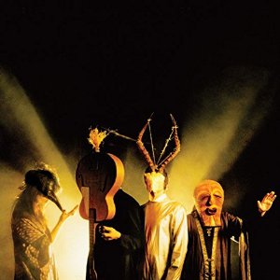
La clasificación sensorial.
AUDITIVO
Este estilo está relacionado con hablar y escuchar, sirviendo para unir ideas o elaborar conceptos abstractos con la misma destreza y rapidez que el sistema visual. Los alumnos auditivos:
– Prefieren escuchar que leer. Si tienen que leer, les gusta hacerlo en alto.
– Aprenden mediante explicaciones orales y muestran más destreza para aprender idiomas y música.
– Se graban para estudiar y escuchan sus grabaciones, repasando los apuntes en voz alta y hablando consigo mismos.
– Siguen instrucciones orales diligentemente y les gusta estudiar en grupo para poder debatir y contrastar. También suelen responder mejor a exámenes orales.

Slide 41
La clasificación sensorial.
Algunos ejemplos de acciones relacionadas: escuchar, oír, cantar, telefonear, debatir, contar, narrar, preguntar o responder.
Ejemplos de recursos útiles para este tipo de estudiantes: canciones, dispositivos móviles, vídeos, grabaciones propias y ajenas, documentales, películas, vídeo, charlas, conferencias, radio en streaming o mensajería instantánea, entre otros.

Slide 42
La clasificación sensorial.
KINESTÉSICO
Este estilo está relacionado con tocar y hacer. El aprendizaje suele ser más lento que cualquiera de los otros dos y se necesita más tiempo.
Los alumnos táctiles:
– Captan información a través de sensaciones y movimientos, suelen hacer dibujos o esquemas en vez de copiar al pie de la letra los apuntes.
– Estudian moviéndose y haciendo pausas frecuentes, también les gusta estudiar en grupo.
– Relacionan los nuevos conocimientos con los que ya tenían y con la vida real.
– Suelen responder mejor a exámenes de carácter práctico o de laboratorio.

Slide 43
La clasificación sensorial.
Algunos ejemplos de acciones relacionadas: tocar, sentir, moverse, andar, correr, saltar, cocinar, interpretar, oler o bailar.
Ejemplos de recursos útiles para este tipo de estudiantes: barro, plastilina, piezas de construcción, crucigramas, juegos de mesa, mapas, instrucciones, recetas, diccionarios, enciclopedias, excursiones o visitas, entre otros.
Para evaluar qué método utilizamos con mayor frecuencia, nos podemos hacer la pregunta: ¿Qué recuerdas después de que te presenten a alguien, su cara (visual), su nombre (auditivo) o la impresión o sentimiento (kinestésico) que la persona te produjo?

Slide 44
La clasificación sensorial.
La mayoría de personas empleamos los tres sistemas de manera desigual. Potenciamos unos más otros y se desarrollan proporcionalmente al uso que de ellos se haga. Por lo general, absorbemos con mayor facilidad aquella información que viene por la vía que más empleamos y a la que estamos acostumbrados.
Además, como se puede intuir de los aspectos anteriores, el uso de un sentido u otro de forma preponderante no excluye al resto, de ahí que un mapa, por ejemplo, pueda ser tan útil para un alumno visual como para otro kinestético, todo dependerá de cómo les pidamos hacer la actividad.

Slide 45
La clasificación de Kolb.
David Kolb, un teórico educativo de procedencia estadounidense, creía que el aprendizaje se desarrollaba a partir de tres factores causales: genética, experiencias de la vida y experiencias del entorno.
De este modo, definió 4 tipos de aprendizajes:.

Slide 46
La clasificación de Kolb.
1. Convergente o activo
Las habilidades predominantes de personas convergentes hacen referencia a la experimentación activa.
Estos alumnos:
– Son prácticos y buscan solución a los problemas.
– Suelen mostrar intereses tecnológicos.
Ejemplos de actividades y recursos relacionados: manuales, gráficos y mapas, orientación, experimentos o demostraciones prácticas.

Slide 47
La clasificación de Kolb.
2. Divergente o reflexivo
Las habilidades más frecuentes en personas divergentes hacen referencia a las áreas de la experiencia concreta y la observación reflexiva.
Estos alumnos:
– Quieren conocer y sopesar diferentes puntos de vista, tienen una mente abierta y reflexionan antes de tomar decisiones.
– Siempre están dispuestos a recibir retroalimentación, les gusta escuchar.
– Son emocionales y creativos, mostrando interés por las artes.
Ejemplos de actividades y recursos relacionados: lluvia de ideas, crucigramas, predicción de resultados, realización de experimentos, acertijos o puzles.

Slide 48
La clasificación de Kolb.
3. Asimilador o teórico
Las habilidades predominantes en personas asimiladoras están relacionadas con la abstracción y los estudios teóricos.
Los alumnos:
– Prefieren leer, estudiar y trabajar de forma individual, no son especialmente sociables.
– Se muestran más interesados en las ideas abstractas que en las personas y los sentimientos.
– No se preocupan por la aplicación práctica de la teoría y precisan explicaciones teóricas claras.
Ejemplos de actividades y recursos relacionados: lectura de textos, informes escritos, dictados, diccionarios, apuntes o conferencias.

Slide 49
La clasificación de Kolb.
4. Acomodador o pragmático
Las personas acomodadoras muestran habilidades de carácter experimental.
Los alumnos:
– Se fían de su intuición, actuando y decidiendo sin demasiada reflexión previa.
– Son activos e impacientes, a menudo empleando el enfoque de ensayo-error.
– Muestran interés por el trabajo en grupo.

Slide 50
La clasificación de Kolb.
Ejemplos de actividades y recursos relacionados: trabajos grupales, gráficos ilustrativos, expresión artística, estudios de campo o experimentos científicos.
Podemos intentar averiguar nuestro estilo, o el de nuestros alumnos, empleando cuestionarios más o menos complejos, preparados para ello.

Slide 51
Aprendizaje experiencial.
El mismo autor desarrolló el aprendizaje experiencial, según el cual, en todo proceso de aprendizaje, hay diferentes pasos que se repiten cada vez que incorporamos algún concepto nuevo:
1. Observación de las experiencias inmediatas y concretas.
2. Reflexión para comenzar a construir una teoría general de lo que ha observado.
3. Formación de conceptos abstractos y generalizados, basados en hipótesis.
4. Prueba de las implicaciones de sus conceptos en situaciones nuevas.

Slide 52
Otros 4 estilos de aprendizaje.
1. Teórico
Entre los estilos de aprendizaje, éste es el propio de aquellas personas de tipo más racional, cuya forma de procesar sus pensamientos es más bien secuencial. A la hora de interiorizar los nuevos conocimientos, necesitan hacerlo paso por paso, siguiendo un orden determinado de la misma forma que seguirían un camino. Buscan la coherencia entre aquello nuevo que sintetizan y las teorías en las que se podrían sustentar.
Se caracterizan por ser personas con un sentido crítico y analítico muy marcado, con un carácter metódico y perfeccionista.
.

Slide 53
Otros 4 estilos de aprendizaje.
2. Activo
Imaginemos aquellas personas participativas, capaces de improvisar y motivarse a sí mismas, proactivas en su forma de involucrarse en aquellas experiencias de las que aprenderán algo nuevo con un gran entusiasmo, pues su mentalidad abierta se muestra ávida por descubrir e incorporar novedades constantemente. Entre los estilos de aprendizaje éste es el activo, el propio de las personas que más disfrutan de este proceso mental.

Slide 54
Otros 4 estilos de aprendizaje.
3. Pragmático
El propio de todos aquellos que obtienen los conocimientos mediante la experiencia práctica. Entre los estilos de aprendizaje, éste es el que forma parte de la personalidad de los individuos más realistas y objetivos, los mismos que necesitan probar aquello que parte de una teoría para comprenderlo y darlo por válido. Rehúyen de lo abstracto buscando la parte concreta y tangible de las ideas.

Slide 55
Otros 4 estilos de aprendizaje.
4. Reflexivo
Para las personas que se toman su tiempo a la hora de contemplar desde diversos puntos de vista una misma situación para observar y analizar con acierto antes de obtener sus propias conclusiones, estaremos entre el estilo de aprendizaje reflexivo.

Slide 56
Otros estilos de aprendizaje considerados por la Psicología.
5. Aprendizaje visual
Entre los estilos de aprendizaje conocidos, el conocido como aprendizaje visual es el que se corresponde con aquellas personas cuya mejor forma de incorporar nuevos conocimientos es a través de la vista, mediante imágenes, símbolos y gráficas, aunque no asimilan tan bien la información que les llega mediante textos.
Para ellos, serán mucho más agradecidos los estilos de aprendizaje que utilicen como material el de predominio visual (como pueden ser vídeos y fotografías), y la representación de esquemas o diagramas que favorezca la conexión de ideas con imágenes.

Slide 57
Otros estilos de aprendizaje considerados por la Psicología.
6. Aprendizaje auditivo
Aquellas personas que conectan más con los estilos de aprendizaje en los que la escucha activa es la base de la adquisición de la información, se sentirán más cómodas con el conocido como aprendizaje auditivo.
Suelen preferir la interacción verbal mediante discusiones, debates… a la hora de incorporar de forma más natural para ellos el conocimiento, con gran facilidad para recordar las ideas esenciales de aquello que han escuchado.

Slide 58
Otros estilos de aprendizaje considerados por la Psicología.
7. Aprendizaje kinestésico
Para ese tipo de personas que necesitan del movimiento, la interacción y la experiencia real para comprender e incorporar nuevos conocimientos, entre los estilos de aprendizajes existentes, el que más se adapta a su forma de ser es el llamado aprendizaje kinestésico. Teorizar no es algo que les sirva demasiado a ellos.

Slide 59
Otros estilos de aprendizaje considerados por la Psicología.
8. Aprendizaje lógico matemático
Las personas que más conectan con este estilo de aprendizaje son las que necesitan usar una lógica razonada para comprender aquello que están descubriendo y poder interiorizarlo de forma más natural para ellas mismas.

Slide 60
Otros estilos de aprendizaje considerados por la Psicología.
9. Aprendizaje verbal
Entre los estilos de aprendizaje existentes, el verbal o también conocido como lingüístico es el propio de quienes conectan más con la idea de retener información mediante la lectura de textos o escribiendo sus propios apuntes.

Slide 61
Otros estilos de aprendizaje considerados por la Psicología.
10. Aprendizaje intrapersonal o solitario
Para aquellas personas cuyos momentos de tiempo dedicado al estudio sean mucho más favorables para ellos cuando lo hacen a solas, ya que de esta forma favorecen la concentración e introspección, entre los estilos de aprendizaje existentes el que más se adapta a ellos es el conocido como aprendizaje intrapersonal.

Slide 62
Otros estilos de aprendizaje considerados por la Psicología.
11. Aprendizaje interpersonal o social
Por el contrario al caso anterior, los que mejor conectan con el estilo de aprendizaje interpersonal o social son aquellos que disfrutan de la interacción grupal a la hora de estudiar.

Slide 63
Otros estilos de aprendizaje considerados por la Psicología.
12. Aprendizaje multimodal
Y por último, entre los estilos de aprendizaje existentes, si hay uno que adapte diferentes tipos de aprendizaje en función a su vez del tipo de conocimientos que se deseen incorporar, ése sería el caso del llamado aprendizaje multimodal, y es propio de personas flexibles que también recurren a esa flexibilidad a la hora de interiorizar la información nueva.

Slide 64
Conclusiones.
A modo de conclusión, podemos ver que existen múltiples conceptos teóricos sobre cómo aprendemos y captamos la información recibida, puesto que cada persona aprende de un modo distinto, por lo que no existe una metodología mejor que otra, sino que emplear distintos aprendizajes en el aula como docentes es sinónimo de atender a la diversidad y a las diferentes inteligencias presentes, involucrando a más alumnos en el proceso.

Slide 65
Proyecto de vida.

Slide 66
Autoevaluación
¿Cuáles son esas limitaciones mentales que tienes (falsas creencias y hábitos) que te debilitan y hacen que te excuses?
¿A qué te aferras, que te limita avanzar?
¿Qué te dificulta o impide alcanzar tus metas?
¿Qué tienes que hacer para deshacerte de tus limitaciones mentales y falsas creencias y malos hábitos?

Slide 67

¿Qué sabemos de la autoestima?
Es un sentimiento que produce el auto concepto y que revela el valor que percibimos en nosotros mismos.

Slide 68

Actividad
Elabora un informe personal en dos hojas. En una escribe aquello a lo que te aferras y le resulta difícil poder cambiar y en otra aquello que quisiera lograr. A la primera hoja la titula A y a la segunda B.

Slide 69

Autoestima Alta
Cuando la autoestima es buena también lo será la conducta, nos sentiremos bien con nosotros mismos y nos relacionamos con el medio ambiente de forma exitosa.

Slide 70

Autoestima Baja
Si por otra parte nuestra autoestima es baja, las relaciones con el medio ambiente serán deficientes y nos sentiremos mal con nosotros mismos.

Slide 71

Enemigos de la Autoestima
La comparación con los demás. “¿Por qué el otro sí y yo no?” “¿Por qué él gana más que yo?. Tu no vales por lo que el otro tiene o hace, sino por lo que tú eres, una persona única.

Slide 72
Enemigos de la Autoestima
Ideas negativas en tu contra. “Siempre lo hago mal”; “Nadie me quiere”; “Lo dice por compromiso”; “Seguramente están hablando mal de mí”; “No sirvo para nada”.

Slide 73
Enemigos de la Autoestima
El no “debes”. “Nunca debes llorar”; “No puedes fallar”; “Nunca debes tener miedo”; “Tú siempre debes ser el ganador”.
Relájate y disfruta la vida, todos tenemos derecho a llorar, a fallar, a tener temor, a perder, etc.

Slide 74
Enemigos de la Autoestima
La agresividad.
La agresividad no resuelve problemas sino que los agrava. Si ese es tu estilo, irás creando hostilidad hacia a ti.

Slide 75
Enemigos de la Autoestima
La Evasión.
Esto, lo único que logra es que el problema crezca.

Slide 76
Enemigos de la Autoestima
La crítica, la burla y la indiferencia de los demás.
Nada de eso tiene poder sobre ti, a menos que tu decidas destruirte.

Slide 77
Consejos para mejorar
Deje de criticarse y empiece a apreciarse a si mismo.
El aceptarse le ayuda a hacer cambios.
Empiece a aprobarse.
Permítase avanzar.
Deje de preocuparse.
Crease que merece ser feliz.
Decida tratarse bien.
Tome el control de su vida.
Concéntrese en lo bueno de las personas y de las situaciones.
Elija sus pensamientos.

Slide 78
Visión
La visión personal se refiere a quién quieres ser, dónde y en qué quiero trabajar, qué principios quiero, quién quieres que guie tu vida, que aficiones quiero tener, qué quieres tener y en qué tiene quieres lograrlo.

Slide 79
Misión
Tu misión personal debe de estar enfocada en la presente, ¿quién soy?, dónde estoy?, ¿qué es lo que pienso de mi?. Te ayuda a formular algo más concreto y específico de la situación presente.

Slide 80
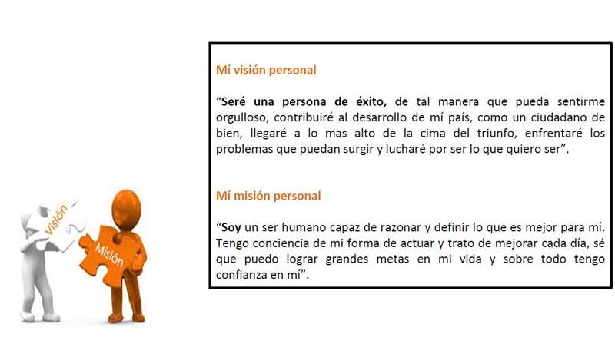
Ejemplo:

Slide 81
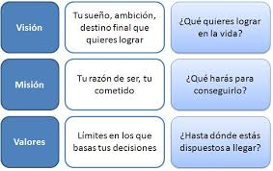
Elabora tu Misión – Visión profesional y Valores teniendo en cuenta tu presente y lo que proyectas ser a futuro.

Slide 82
FODA
Es una herramienta de análisis de la situación actual, de los puntos fuertes y débiles de la persona, en relación a las oportunidades y amenazas del entorno.

Slide 83
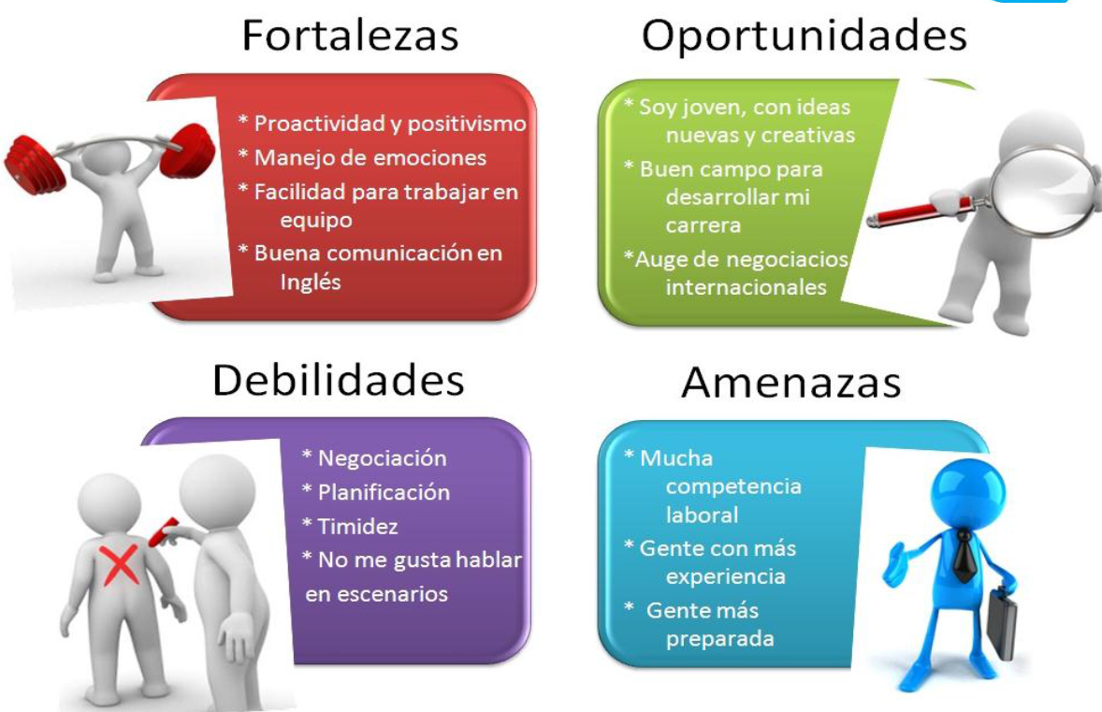
FODA

Slide 84
Actividad
Elabora tu cuadro FODA teniendo en cuenta tu situación actual y las metas que quieres lograr. (tener en cuenta todos los factores posibles, para que éste resulte lo más real posible).

Slide 85
Proyecto de vida.
Es un plan de vida que una persona se traza a fin de conseguir un objetivo. Te guiará a lograr tus objetivos que deseas cumplir en la vida, sin embargo, tiene una estructura a seguir.

Slide 86
Proyecto de vida. Ejemplo:

Slide 87
Aplicación:
Elabora tu proyecto de vida considerando la estructura: Presentación personal, valores, visión, misión, foda, objetivos, metas y acciones.

Slide 88
Actividad
Tómate un tiempo para pensar en 2 objetivos para tu desarrollo personal y 4 objetivos para tu desarrollo profesional.

Slide 89
Orientación Vocacional.

Slide 90

¿Qué es la orientación vocacional?
La palabra vocación quiere decir inclinación o inspiración especial para adoptar una forma de vida. Esto último basado en una convicción e identificación importante hacia aquello que se adopta.

Slide 91

¿Qué es la orientación vocacional?
El término “orientación” hace referencia a la acción colocar algo en una posición determinada. En este contexto, la orientación también es el acto de informar a alguien sobre un asunto, de manera que dicha información le sirva como pauta o guía para emprender acciones.

Slide 92

¿Qué es la orientación vocacional?
Lo anterior ha sido trasladado específicamente hacia la elección de una carrera profesional, ya que en gran parte, es esto lo que marca una trayectoria de vida a largo plazo, por lo menos en los países industrializados.

Slide 93

¿Qué es la orientación vocacional?
La orientación vocacional puede ser entendida como un proceso que ayuda a la elección de la profesión (Vidal y Fernández, 2009). Se trata de la actividad encargada de cubrir las necesidades que preparan dicha elección, y que van desde favorecer el conocimiento de los intereses propios hasta la evaluación de las posibilidades reales de acceso a su ejercicio, su evaluación y su seguimiento.

Slide 94

¿Qué es la orientación vocacional
Es también un conjunto de conocimientos y prácticas que buscan asegurar que los adultos jóvenes se formen en actividades profesionales que se correspondan con su interés personal, y al mismo tiempo, aseguren un rendimiento eficiente en sus futuros entornos laborales.

Slide 95
¿Qué es la orientación vocacional
Dicho proceso no sólo tiene el objetivo de incorporar a un adulto joven a la fuerza laboral profesional y guiarlo durante su ejercicio, sino que requiere además reconocer el interés de la persona y facilitar su aprendizaje sobre el entorno laboral.

Slide 96
¿Para qué sirve la orientación vocacional?
La Orientación Vocacional sirve para no cometer errores al momento de elegir carrera universitaria. Es un proceso que sirve para que te conozcas mejor y descubras tus intereses vocacionales con el objetivo de identificar campos, carreras y proyectos que puedan alinearse a ti, a tus objetivos y a la huella que deseas dejar.

Slide 97
Objetivos de la orientación vocacional.
No solo se trata de hacer pruebas vocacionales para decirte qué carreras son las más alineadas a tu perfil; Algunos de sus objetivos de la orientación vocacional también son:
Brindarte herramientas para que puedas conocerte mejor (ejercicios, reflexiones…)
Facilitar información de carreras y salidas laborales
Asesorar los campos o áreas que se alinean al perfil de los estudiantes
Analizar nuestros miedos y cómo nos limitan para tomar decisiones

Slide 98
¿Cómo funciona el proceso de orientación vocacional?
El primer paso a dar en este proceso es el de explorar cuáles son los intereses e inquietudes del propio estudiante, las técnicas más utilizadas para poder realizar esta investigación son el uso de pruebas psicométricas y las entrevistas en profundidad.

Slide 99
¿Cómo funciona el proceso de orientación vocacional?
Estas pruebas nos ayudarán a responder cuestiones como ¿este estudiante tiene las competencias necesarias para desempeñar la labor de su interés? o mejor dicho, ¿es esta la profesión más idónea para este tipo de perfil? A partir de este punto ya comenzamos a presentar una serie de opciones académicas al estudiante para que este pueda escoger las que mejor le encajen.

Slide 100
¿Cómo funciona el proceso de orientación vocacional?
A continuación, nuestra misión será facilitar toda la información a los/as estudiantes para que puedan reconocer por ellos mismos habilidades y áreas de oportunidad dentro de estas opciones, consiguiendo que ellos mismos sean quienes consideren cuáles son las alternativas más pertinentes.

Slide 101
Sus componentes.
Se ve que la orientación vocacional no es un proceso únicamente centrado en el individuo. Debido a que la orientación vocacional está fuertemente enfocada a favorecer y ampliar las oportunidades laborales y de ejercicio profesional, dicha orientación debe también conocer las oportunidades reales de acceso al mercado laboral, su relación con los distintos programas de estudio y las habilidades o competencias que son necesarias para acceder a estos.

Slide 102
Sus componentes.
Así pues podemos hablar de dos dimensiones específicas y necesarias para el ejercicio de la orientación vocacional: una centrada en conocer al individuo, y la otra centrada en conocer las características de entorno en donde se espera que ocurra su desarrollo profesional.

Slide 103
Sus componentes.
1. Explorar los intereses de la persona
En el contexto de la orientación vocacional es común que los intereses de la persona se exploran a partir de la aplicación de pruebas psicométricas, y en ocasiones, a partir de entrevistas a profundidad. Las primeras permiten evaluar desde los distintos perfiles de personalidad, actitudes o rendimiento, hasta preferencias concretas.

Slide 104
Sus componentes.
En su mayoría, estas pruebas determinan un rango de posibilidades con las que es posible considerar, por ejemplo, si la persona tiene las competencias necesarias para desempeñar la labor de su interés, o si, por el contrario, la profesión de su interés no se corresponde con sus habilidades o con sus posibilidades reales de éxito. Así, suelen presentarse una serie de opciones que se acomodan de mayor a menor, y a partir de las que la persona puede tomar ciertas decisiones. Es así como estas herramientas buscan precisamente orientar la decisión de la persona.

Slide 105

Sus componentes.
Entonces, la orientación vocacional consiste en facilitar toda la información que permita al individuo reconocer intereses propios, habilidades y áreas de oportunidad, o en algunos casos, facilitar también el reconocimiento de las competencias que es necesario fortalecer para insertarse en un contexto laboral concreto a mediano o largo plazo.

Slide 106
Sus componentes.
2. Analizar las características del contexto
Por otro lado, puede ocurrir que los intereses de la persona se correspondan con sus habilidades o competencias disponibles para ejercer la actividad profesional de interés. Pero, no necesariamente las oportunidades de acceso a dicha actividad se corresponden con los intereses o con las habilidades.

Slide 107
Sus componentes.
En este sentido, parte de la orientación vocacional consiste en evaluar precisamente las oportunidades reales de acceso y hacerlas ver a la persona interesada, de manera que ella misma sea quien plantee las alternativas que considera pertinentes.

Slide 108
Sus componentes.
La información y las herramientas que ayudan a satisfacer esta necesidad van desde estudios sociodemográficos que dan cuenta de la cantidad de profesionales ejerciendo una actividad específica, hasta estudios laborales y de mercado en donde sea posible ver cuáles son las profesiones más o menos competitivas, o con mayor o menor posibilidad de remuneración económica, o cuál es el coste económico que supone estudiar ciertas profesiones, entre otras características.

Slide 109

Gracias

